Slide 1
Durch den Rhein Учитель МОУ Сош №45 Курбатова С.П.
Урок-путешествие

Slide 2
Цели урока:
Воспитательные: Формирование интереса к стране, истории и культуре другого народа.
Образовательные: Расширение знаний учащихся о достопримечательностях Рейна.
Развивающие: Развитие интереса и познавательной активности учащихся.
Здоровьесберегающие: Профилактика умственного перенапряжения путём смены видов деятельности.
Объекты контроля:- умение высказываться о достопримечательностях Германии во время совершаемого путешествия;
- умение извлекать из прочитанного необходимую информацию;
-умение воспринимать на слух небольшие тексты.
Тип урока: Урок-путешествие

Slide 3
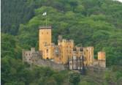
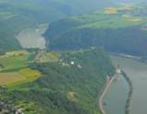
Der Rhein mit seinen Burgen und Schlössern, Legenden, Sagen und Liedern ist das beliebteste Reiseziel für die Touristen in der BRD.

Slide 4
Wisst ihr, wie die größten Flüsse der Welt heißen ?
Амазонка(7100 км)
Нил (6650 км)
Янцзы (6300 км)
Миссисипи с Миссури (6420 км)
Обь с Иртышем (5410 км)
Амур с Аргун (4410 км)
Конго (4380км)
Хуанхэ (Жёлтая река) (4350 км)
Лена(4400 км)
Макензи (4240 км)

Slide 5
der Rhein
Der Rhein ist der größte Fluss der BRD. Er ist 1320 km lang. Der Rhein kommt aus der Schweiz. Er fließt durch den Bodensee und dann von Basel nach Norden. Zur Schweiz und zu Frankreich bildet er die Grenze.
Die Nebenflusse des Rheins sind den Neckar, den Main, die Mosel, die Ruhr. Der Rhein fließt an Straßburg, Mainz, Bonn, Köln und Düsseldorf vorbei und durch Holland zur Nordsee.

Slide 6
der größte Fluss
berühmte Menschen
viele Kurorte
der Rhein
Legenden und Märchen
Die Kunst
viele Burgen und Schlösser
viele berühmte Städte
malerische Landschaft
Lorelei

Slide 7
Aufenthaltsprogramm:
1.Tag- Abholen von Bahnhof
2.Tag-vormittags- Wanderung in den Schwarzwald
nachmittags-Stadtrundfahrt durch Baden-Baden
abends- Rheinschiffahrt
3.Tag-vormittags-Führung durch die Heidelberger Universität
nachmittags- Besichtigung der Stadt Frankfurt am Main
abends- Rheinschiffahrt
4.Tag- vormittags- Besuch der Stadt Mainz
nachmittags- Rheinschiffahrt, Loreleifelsen
abends- Rheinschiffahrt , Loreleifelsen
5. Tag- vormittags- Stadtrundfahrt durch Bonn
1.Tag- Abholen von Bahnhof
2.Tag-vormittags- Wanderung in den Schwarzwald
nachmittags-Stadtrundfahrt durch Baden-Baden
abends- Rheinschiffahrt
3.Tag-vormittags-Führung durch die Heidelberger Universität
nachmittags- Besichtigung der Stadt Frankfurt am Main
abends- Rheinschiffahrt
4.Tag- vormittags- Besuch der Stadt Mainz
nachmittags- Rheinschiffahrt, Loreleifelsen
abends- Rheinschiffahrt , Loreleifelsen
5. Tag- vormittags- Stadtrundfahrt durch Bonn
nachmittags- Beethovensmuseum
abends- zur freien Verfügung
6.Tag- vormittags- Stadtrundfahrt durch Köln
nachmittags-Kölner Karneval
abends- Kölner Karneval
7. Tag- Abfahrt nach Berlin

Slide 8
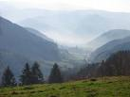
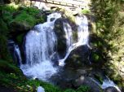
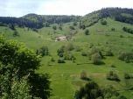
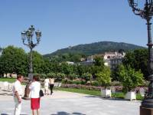
Schwarzwald
Jetzt ist die erste Station der Reise.
Westlich vom Bodensee zieht sich das höchste Mittelgebirge im südlichen Teil der BRD, der Schwarzwald, hin.
Schön ist der Schwarzwald mit seinen dunklen bewaldeten Bergen und malerischen Seen. Hier liegen die bekannten Schwarzwälder Kurorte.
Das Städtchen Baden-Baden entwickelte sich im 19.Jahrhundert zur „Sommerhauptstadt“ Europas.

Slide 9
Robert Koch
Im Jahre 1910 starb in Baden-Baden der berühmte deutsche Arzt und Wissenschaftler Robert Koch.
Robert Koch (1843-1910) – Begründer der Bakteriologie, entdeckte die Erreger der Cholera und der Tuberkulose. Nobelpreis 1905.

Slide 10
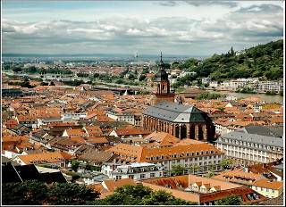
Heidelberg
Am Neckar, einem Nebenfluss des Rheins, befindet sich Heidelberg, eine der schönsten Städte der BRD. Die hier im Jahre 1386 gegründete Universität war im 15.-16. Jahrhundert ein Zentrum des deutschen Humanismus.
Zu den bedeutendsten Gelehrten, die an der Heidelberger Universität tätig waren, gehören der Philosoph L. Feuerbach, die Physiker Hermann von Helmholtz(1821-1894) begründete 1847 das Gesetz von der Erhaltung der Energie ( закон сохранения энергии ) und G.R. Kirchhoff (1824-1887) entdeckte das Gesetz der Strahlung ( закон излучения), der Chemiker K.Bunsen (1811-1899) begründete zusammen mit G.R. Kirchhoff die Spektralanalyse, entdeckte die Elemente Rubidium und Zäsium.

Slide 11
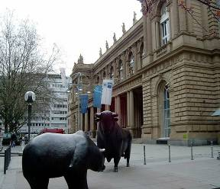
Frankfurt am Main
Heutzutage ist Frankfurt am Main ein wichtiges Handelszentrum.
In der ganzen Welt sind die Frankfurter Messen bekannt.
In den Wolkenkratzern haben ihre Residenz über 400 Banken.
Weltbekannt ist die Frankfurter Börse.

Slide 12
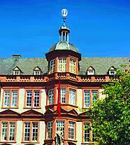
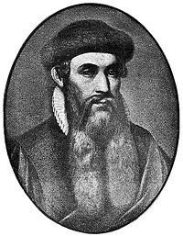
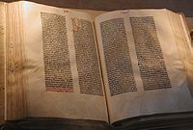
Mainz liegt am Zusammenfluss von Rhein und Main . Es ist eine wichtige Industriestadt, ein großes Handelszentrum, das früher das „Goldene Main“ genannt wurde.
In Mainz wurde im 15. Jahrhundert Johann Gutenberg geboren, der Erfinder der sogenannten „schwarzen Kunst“, des Buchdrucks.
Майнц. Вид на город со стороны Рейна.
Майнц. Музей Гутенберга.

Slide 13
Aufgabe 1 Macht die Sätze komplett
Heidelberg
Schwarzwald
Frankfurt am Main
Mainz
Baden-Baden
Hier wurde J. Gutenberg geboren.
Studienort von L. Feuerbach.
Die viertgrößte Finanzstadt der Welt.
Hier liegen die Bekannten Kurorte.
Die Stadt war im 19. Jh. Die „Sommerhauptstadt“ Europas.

Slide 14
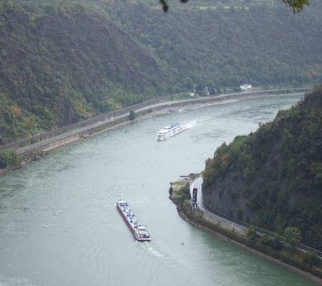
Loreleifelsen
Am Rhein, zwischen den Städten Bingen und Koblenz, steht ein Felsen. Er heißt Loreleifelsen.
Hier ist der Fluss besonders eng und für Schiffe gefährlich. Mit diesem Felsen sind viele Märchen von der schönen Jungfrau Lorelei verbunden.

Slide 15
Loreleifelsen
Im Laufe der Zeit entstand eine Sage:
Das Mädchen Lore erscheint beim aufgehen des Mondes auf dem Felsen. Die ist eine Wasser- Nixe mit langen goldenen Haaren. Sie kämmt ihr goldenes Haar und singt dabei sehr schön.
Sie bezaubert die Schiffer mit ihrer schönen Stimme und stützt sie ins Unglück. Die Schiffer können nicht mehr auf den Felsen achtgeben, fahren auf die Klippen und ertrinken.

Slide 16
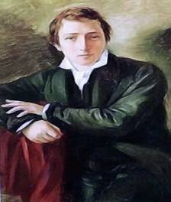
Heinrich Heine
Ich weiß nicht was soll es bedeuten
Ich weiß nicht was soll es bedeuten, Dass ich so traurig bin; Ein Märchen aus alten Zeiten, Das kommt mir nicht aus dem Sinn. Die Luft ist kühl und es dunkelt, Und ruhig fließt der Rhein; Der Gipfel des Berges funkelt Im Abendsonnenschein. Die schönste Jungfrau sitzet Dort oben wunderbar; Ihr goldenes Geschmeide blitzet, Sie kämmt ihr goldenes Haar. Sie kämmt es mit goldenem Kamme Und singt ein Lied dabei; Das hat eine wundersame, Gewaltige Melodei. Den Schiffer im kleinen Schiffe Ergreift es mit wildem Weh; Er schaut nicht die Felsenriffe, Er schaut nur hinauf in die Höh. Ich glaube, die Wellen verschlingen Am Ende Schiffer und Kahn; Und das hat mit ihrem Singen Die Lorelei getan.
Die Volkssage von der Lorelei interessierte viele deutsche Dichter. So schrieb der berühmte deutsche Dichter Heinrich Heine ein Gedicht über die schöne Jungfrau. Es gehört zu den besten Werken der deutschen Lyrik.

Slide 17
Das Lied „Lorelei“
Die Sprache dieses Gedichtes ist sehr melodisch. Fridrich Silker komponierte Musik zu Heines Gedicht. Als Lied ist das Werk in aller Welt sehr bekannt. Die Melodie wird auf den Dampfern während der Reise gespielt. Viele Fahrgäste singen im Chor mit.

Slide 18
Aufgabe2. Bildet die Sätze:
1. Die deutschen Landschaften…
2. Süddeutschland gehört…
3. Ein sehr beliebtes Reiseziel…
4. An seinen Ufern liegen…
5. Ein Felsen am Rechten Ufern…
6. Im Laufe der Zeit…
7. „Ich weiß nicht, was soll es bedeuten…“
zahlreiche Burgen und Türme.
ist 132 Meter hoch.
ist ein bekanntes Heines Gedicht.
zu den schönsten Regionen.
der größte Fluss Deutschlands.
locken die Reisenden aus aller Welt.
entstand eine Sage von Wassernixe.

Slide 19
Prüft sich selbst!
1.- f)
2.- d)
3.- e)
4.- a)
5.- b)
6.- g)
7.- c)

Slide 20
Wir reisen weiter. Am linken Rheinufer liegt die Stadt Bonn. Die Stadt wurde als eine römische Festung gegründet. 1243 bekam Bonn Stadtrecht. Zu den schönsten Sehenswürdigkeiten Bonns gehören das Münster St. Martin, das Rathaus, das Poppelsdorfer Schloss und das Geburtshaus Beethovens.

Slide 21
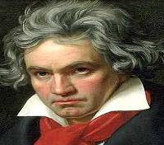
Ludwig van Beethoven
Der berühmte Sohn der Stadt ist der große deutsche Komponist Ludwig van Beethoven. Ludwig van Beethoven wurde 1770 in Bonn geboren.
Ludwigs Vater und Großvater waren Musiker. Von Kindheit an interessierte sich Ludwig für Musik. Geheim lernte er Geige spielen. Die ersten Musikstunden gab ihm sein Vater. Als er 8 Jahre alt war, gab Ludwig in Köln sein erstes Konzert.
Ludwig van Beethoven hatte keine allgemeine Bildung. In der Familie gab es kein Geld dafür. Selbst erlernte er Sprachen, Philosophie. Er kannte sehr gut die deutsche Literatur. Als er 12 Jahre alt war, schrieb er seine ersten musikalischen Werke. Er starb 1872 .

Slide 22
Aufgabe3. Was Kannst du über Ludwig van Beethoven erzählen
______wurde 1770_____ geboren.
___ er______ und _____ waren Musiker.
______interessierte sich für______.
______ lernte er ______ .
_____war, gab Ludwig sein erstes_____ .
Ludwig van Beethoven hatte keine______ .
____ erlernte er_____ .
____ kannte sehr gut__________.
____starb ______ .

Slide 23
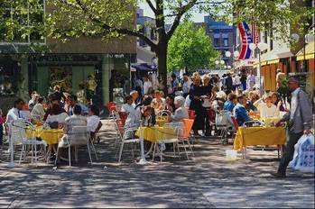
Seid ihr müde? Habt ihr Hunger? Dann gehen wir ins Cafe. Macht Gespräche.
Gespräch 1
Gespräch 2
Gespräch 3
Kunde
Kellner
Heinz
Marion
Olja
Andrej

Slide 24
Die größte und bekannteste Stadt am Niederrhein ist Köln, das schon fast 2000 Jahre alt ist. Mit über einer Million Einwohner ist Köln die viertgrößte Stadt der BRD . Der Heimatort von Heinrich Böll ist die wichtigste Industrie- und Wirtschaftszentrum im Westen der BRD.
In der Stadt gibt es viele Sehenswürdigkeiten, darunter den berühmten Kölner Dom, ein Wunderwerk gotischer Architektur, dessen Bau 1248 begonnen und erst 1880 vollendet wurde. Seine Türme sind 157 m hoch. Die Touristen besuchen gern Köln. Sie besuchen gern das Rathaus mit Glockenspiel -einer der schönsten Bauten der Stadt.
Seit 1255 finden in Köln traditionell Messen statt. Die lange Straße ist „Grüngürtel“, sie ist 7 km lang. Hier gibt es viele Grünanlagen, Parks. Köln ist eine Studentenstadt, viele Studenten studieren an der Universität. Die Stadt ist auch durch den Karneval und Kölnischwasser bekannt. Berühmt sind die Kölner Schokoladenwaren und Kosmetika.

Slide 25
Aufgabe 5. Sagt, ob das stimmt
 | Richtig | Falsch
Köln ist 2000 Jahre alt.
Köln ist die drittgrößte Stadt Deutschlands
Köln liegt im Bundesland Sachsen.
Die Domstadt hat eine Million Einwohner.
Köln ist eine bedeutendes Industriezentrum.
Hier finden internationale Messen statt.
Köln zieht viele Touristen an.
Der Kölner Dom ist im romantischen Stil erbaut.

Slide 26
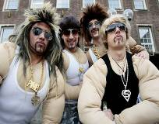
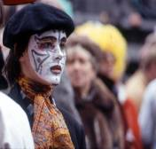
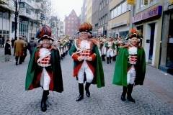
Kölner Karneval
Die kölschene Mentalität wäre nur ungenügend beschrieben ohne den Kölner Karneval. Der erste Karnevalszug wurde in Köln 1823 organisiert. Karneval wird im Februar gefeiert. Das Fest hat verschiedene Bezeichnungen und wird auch Fasching oder Fastnacht genannt.
Zum Karnevalprogramm gehören lustige Verkleidungen, viel Musik, Spaß und Karnevalsumzüge mit bunten Wagen, Musikkapellen und lustigen Karnevalisten, die Konfetti und Bonbons in die Zuschauer werfen. Man sitzt fröhlich beisammen. Es wird viel gegessen, gesungen und getanzt

Slide 27
Quiz zum Thema “Den Rhein entlang”
1. Robert Koch wurde in __________ geboren
a) Berlin b) Baden-Baden c) Bonn g) Mainz
2. Robert Koch war _________
a) Sportler b) Arzt c) Politiker g) Schauspieler
3. Hier wurde J. Gutenberg geboren.
a) Mainz b) Bonn c) Heidelberg g) Düsseldorf
4. Das Zentrum des deutschen Humanismus heißt______
a) Mannheim b) Heidelberg c) Mainz g) Bonn
5. Beethoven wurde in _________geboren.
a) Berlin b) Heidelberg c) Bonn g) Mainz
6. Die Sage von Lorelei hat________ geschrieben.
a ) Gutenberg b) Goethe c) Heine g) Schiller
7. Heine wurde in ________ geboren.
a) Köln b) Bonn c) Düsseldorf g) Mainz
8. Durch Karneval ist _________ bekannt.
a) Köln b) Düsseldorf c) Bonn g) Mainz
9. Die älteste Universität befindet sich in ________
a) Bonn b) Heidelberg c) Berlin g) Köln
10. Frankfurt liegt am _________
a) Rhein b) Neckar c) an der Elbe g) Main

Slide 28
Lehrer: Was habt ihr über den Rhein früher gewusst und was habt ihr heute in der Stunde erfahren ?
Schüler: Ich habe gewusst, dass….
Ich habe erfahren, dass…

